Slide 1
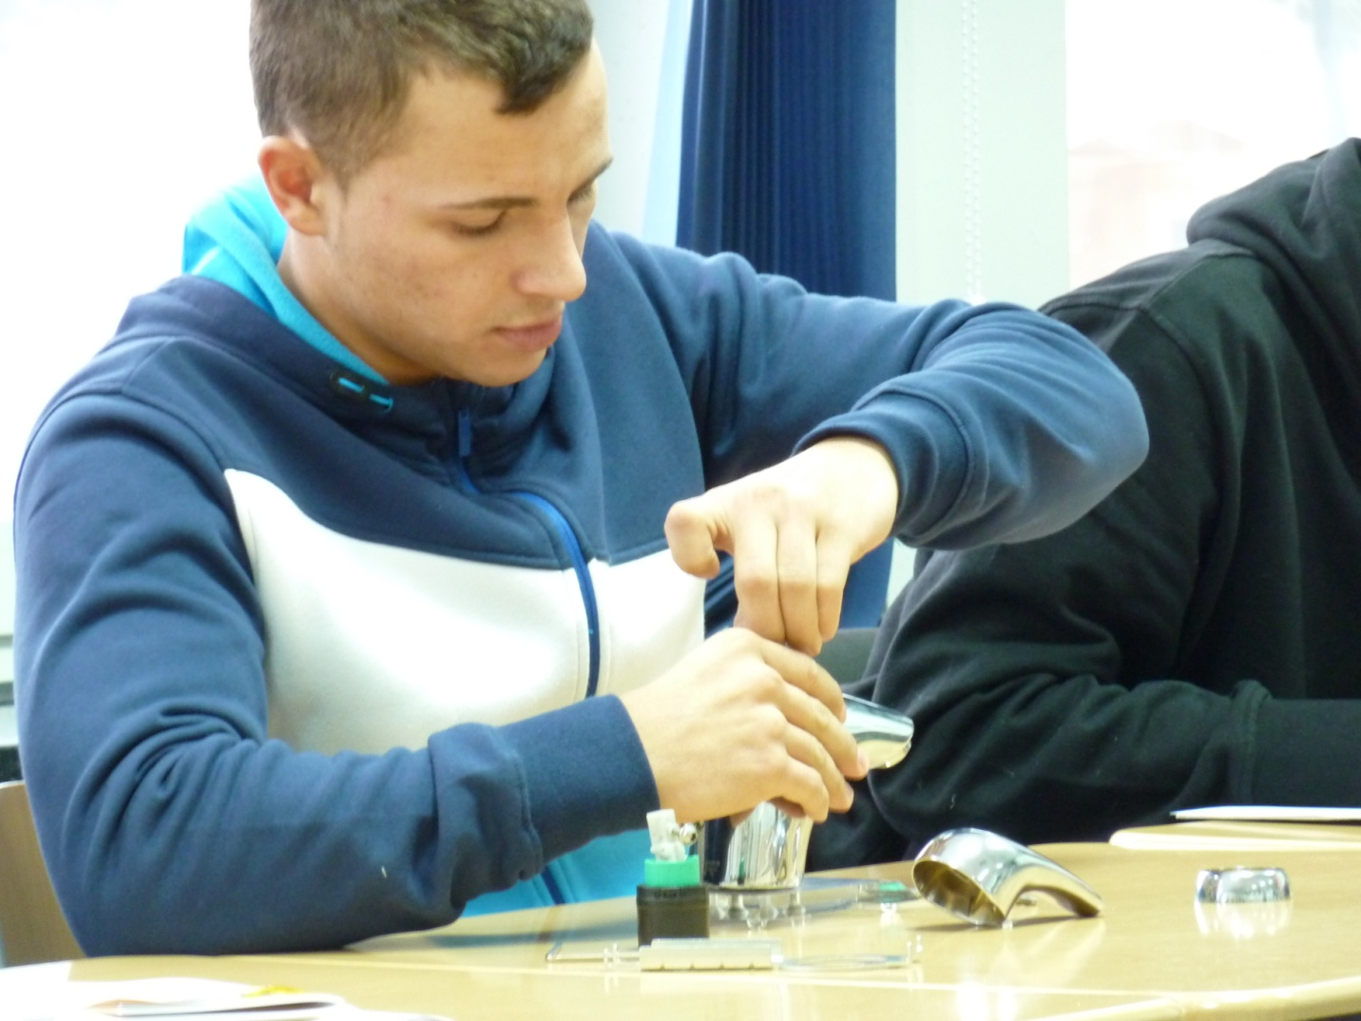
Anlagenmechaniker/-in SHK
GEMA-freie Hintergrundmusik. Dag Reinbott,
http://www.terrasound.de
Notes:
GEMA-freie Hintergrundmusik. Dag Reinbott, http://www.terrasound.de

Slide 2
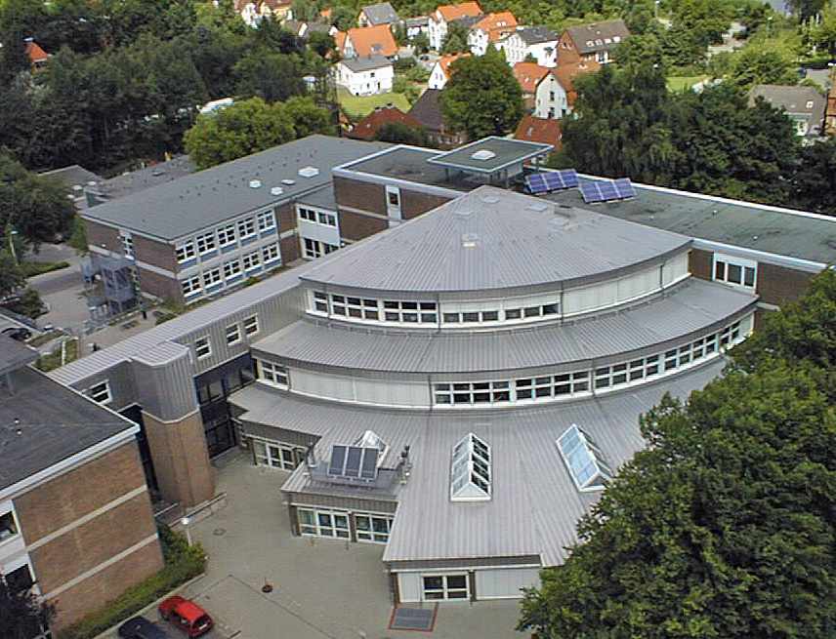
Werkstätten und Laborräume SHK

Slide 3
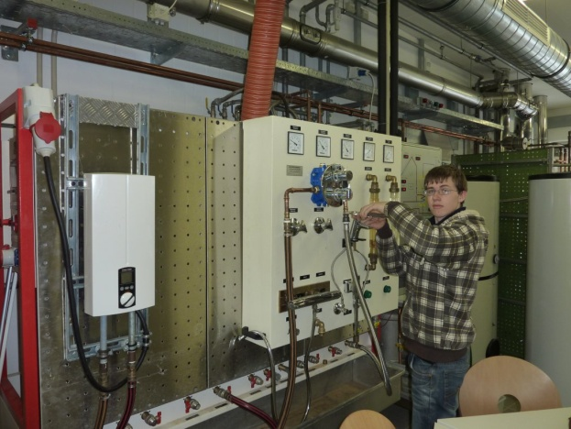
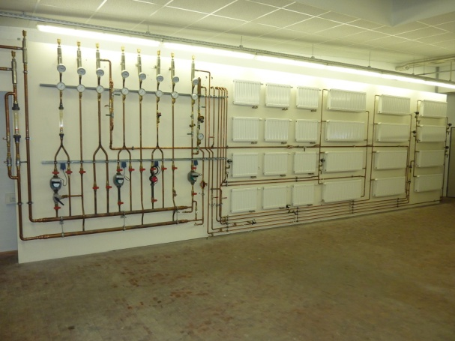
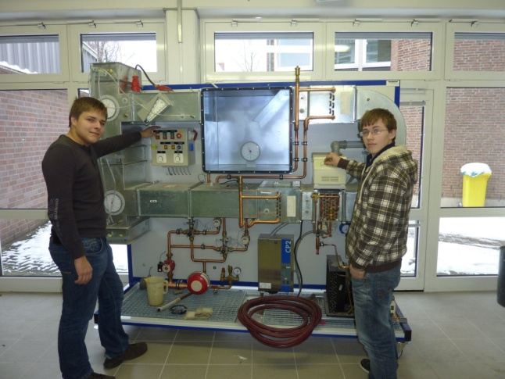
Ausbildungsrahmen
Handlungsfelder
Wassertechnik
Wärmetechnik
Klimatechnik
Erneuerbare Ener-
gie/ Umwelttechnik

Slide 4
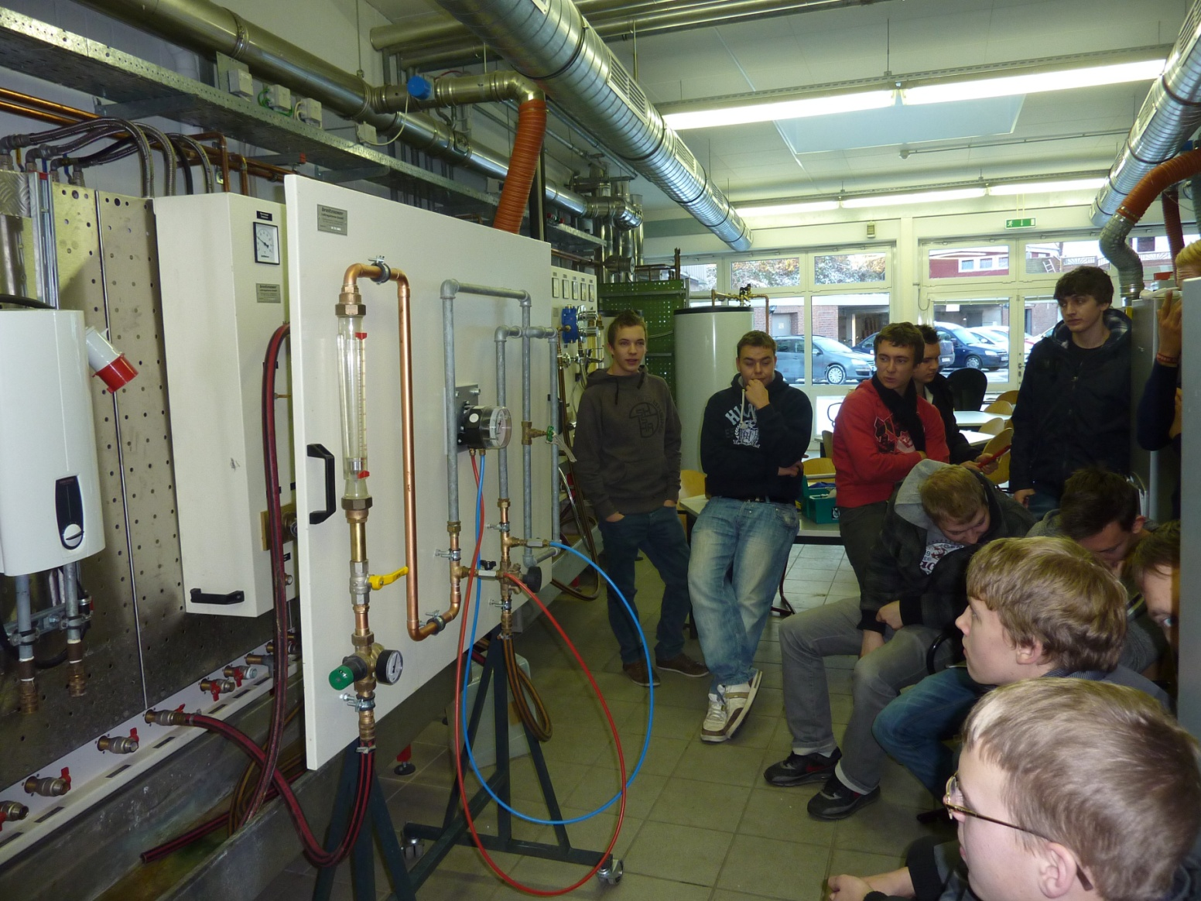
Physikalische Grundlagen

Slide 5
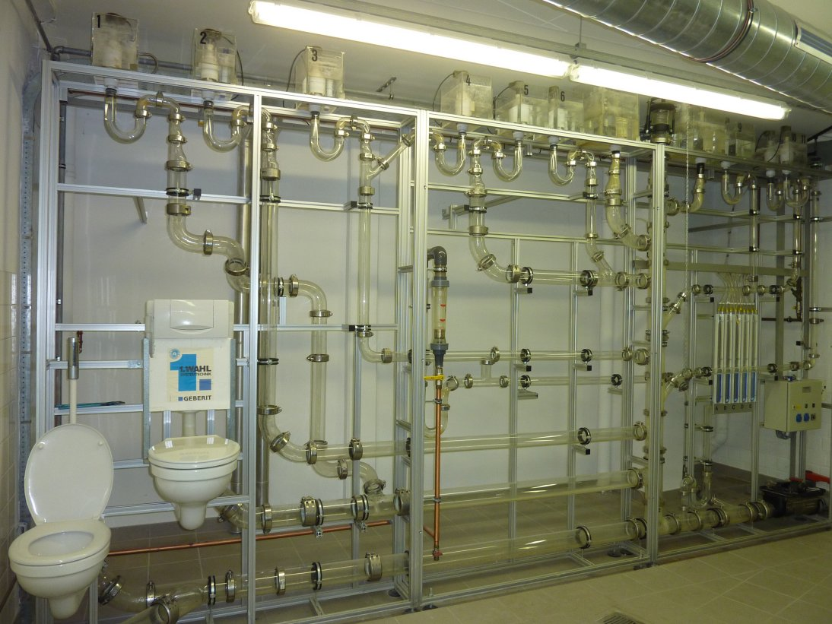
Hydraulische Grundlagen

Slide 6
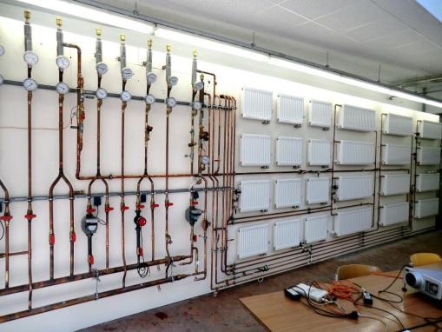
Analytische Systemkenntnisse

Slide 7
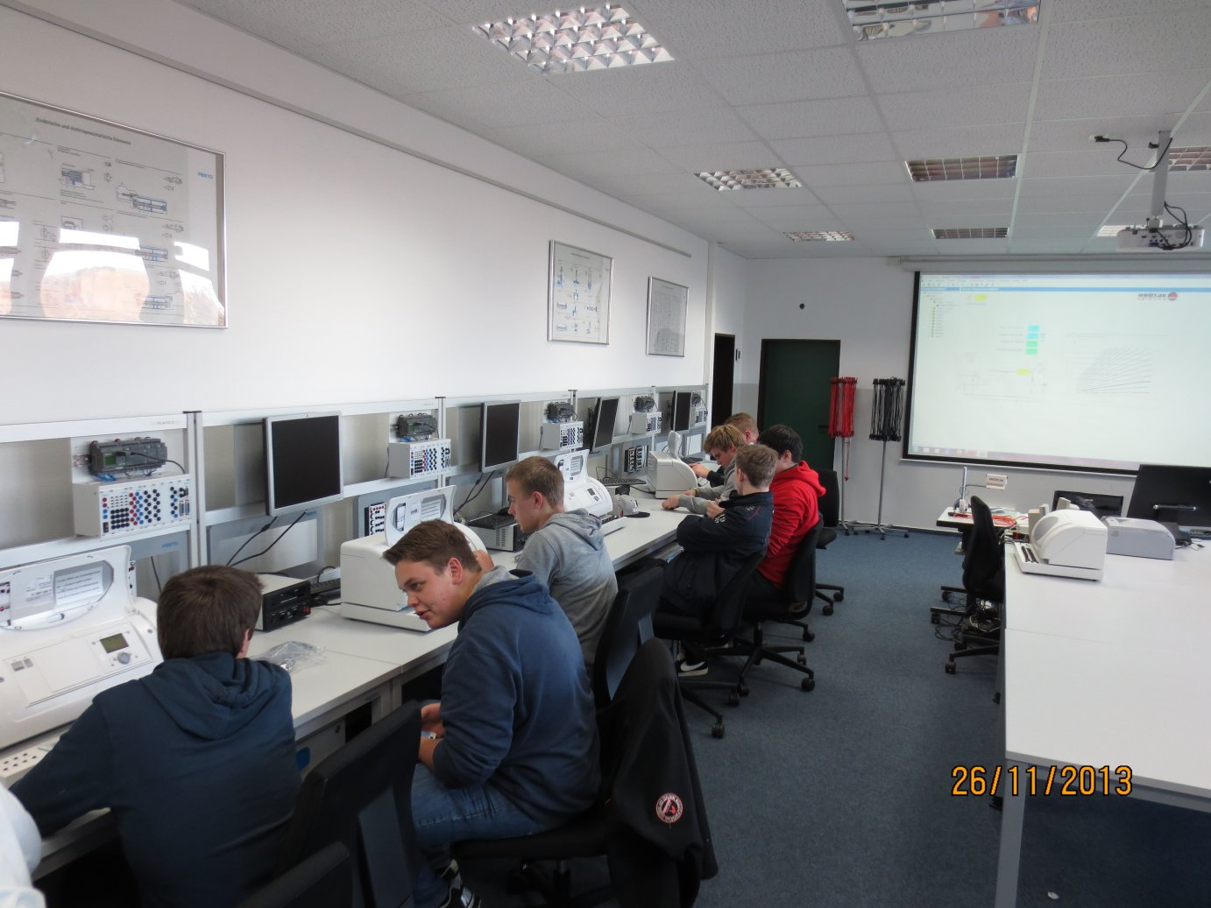
18 Regelungseinheiten Brötje

Slide 8
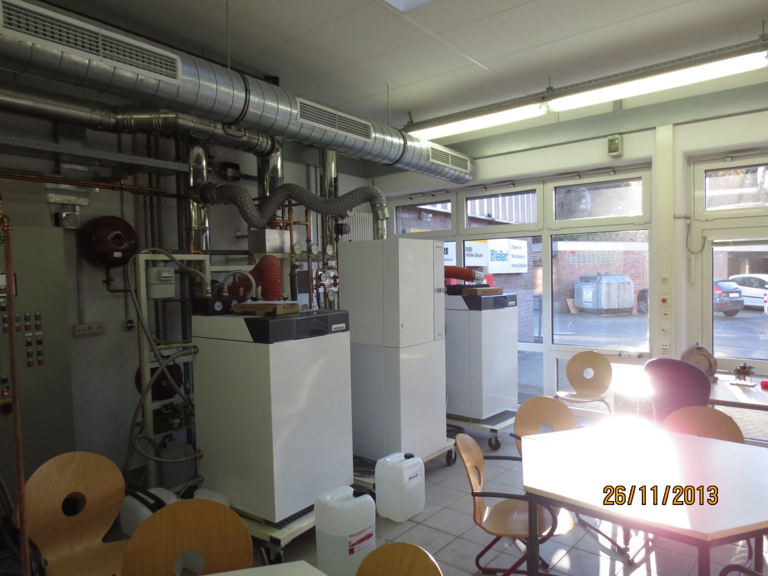
Brennwertölkessel-Weishaupt

Slide 9
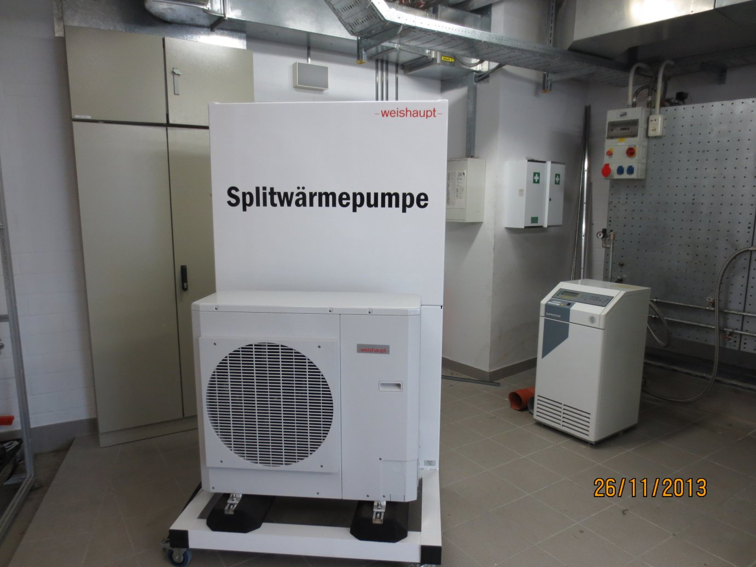
Splitwärmepumpe

Slide 10
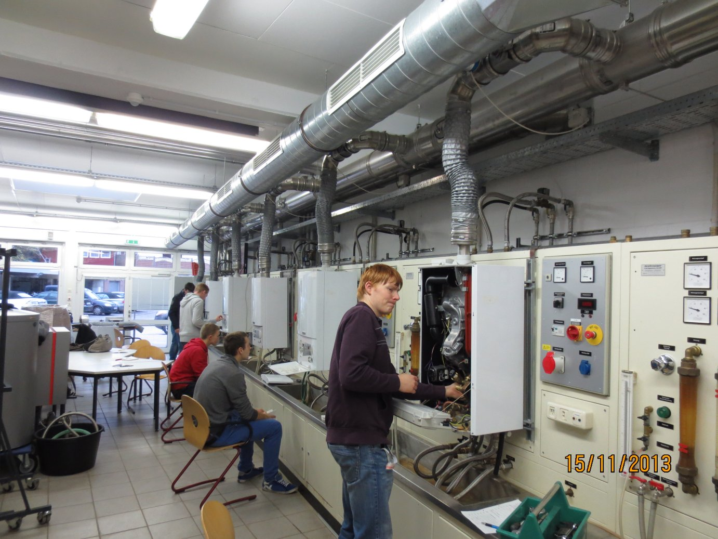
Vaillant Kombigeräte

Slide 11
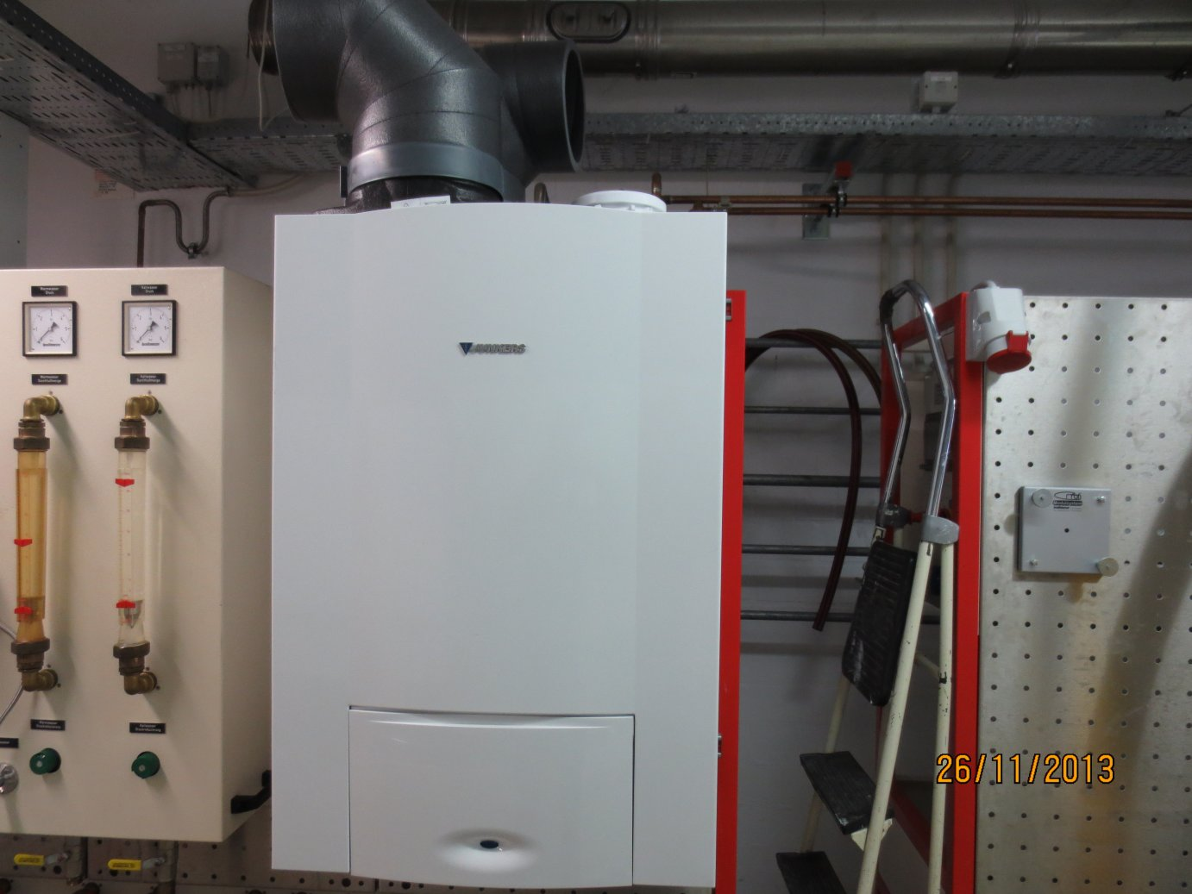
Hybridanlage-Junkers

Slide 12
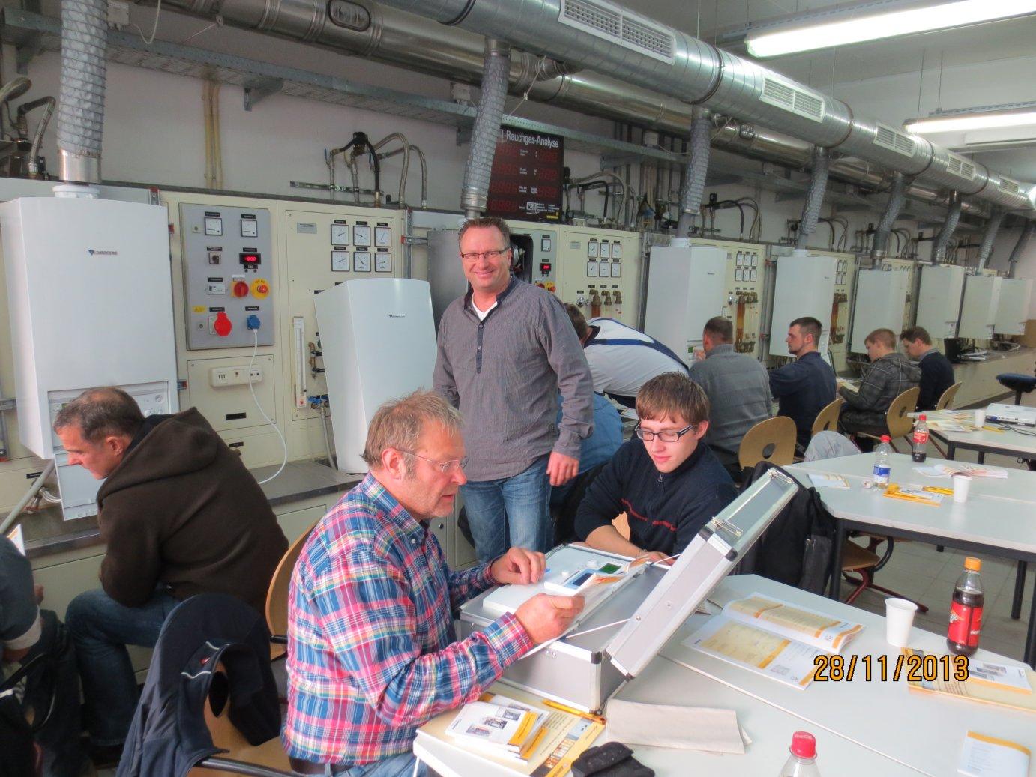
Kundendienstschulung Junkers bei uns

Slide 13
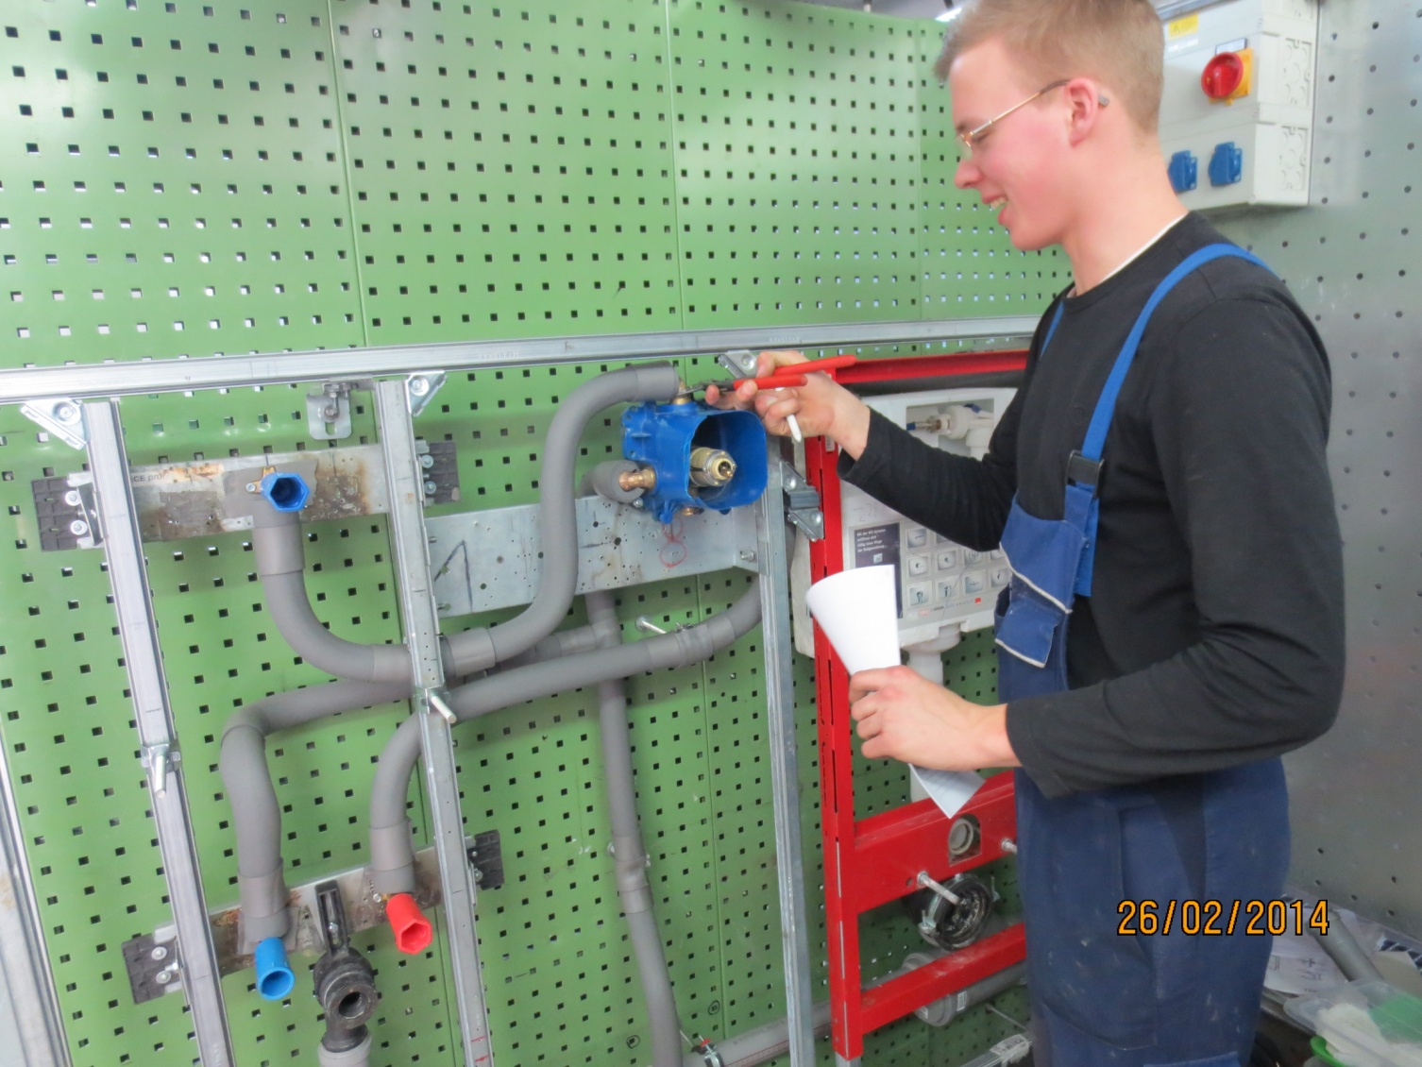
Überbetriebliche Ausbildung bei uns

Slide 14
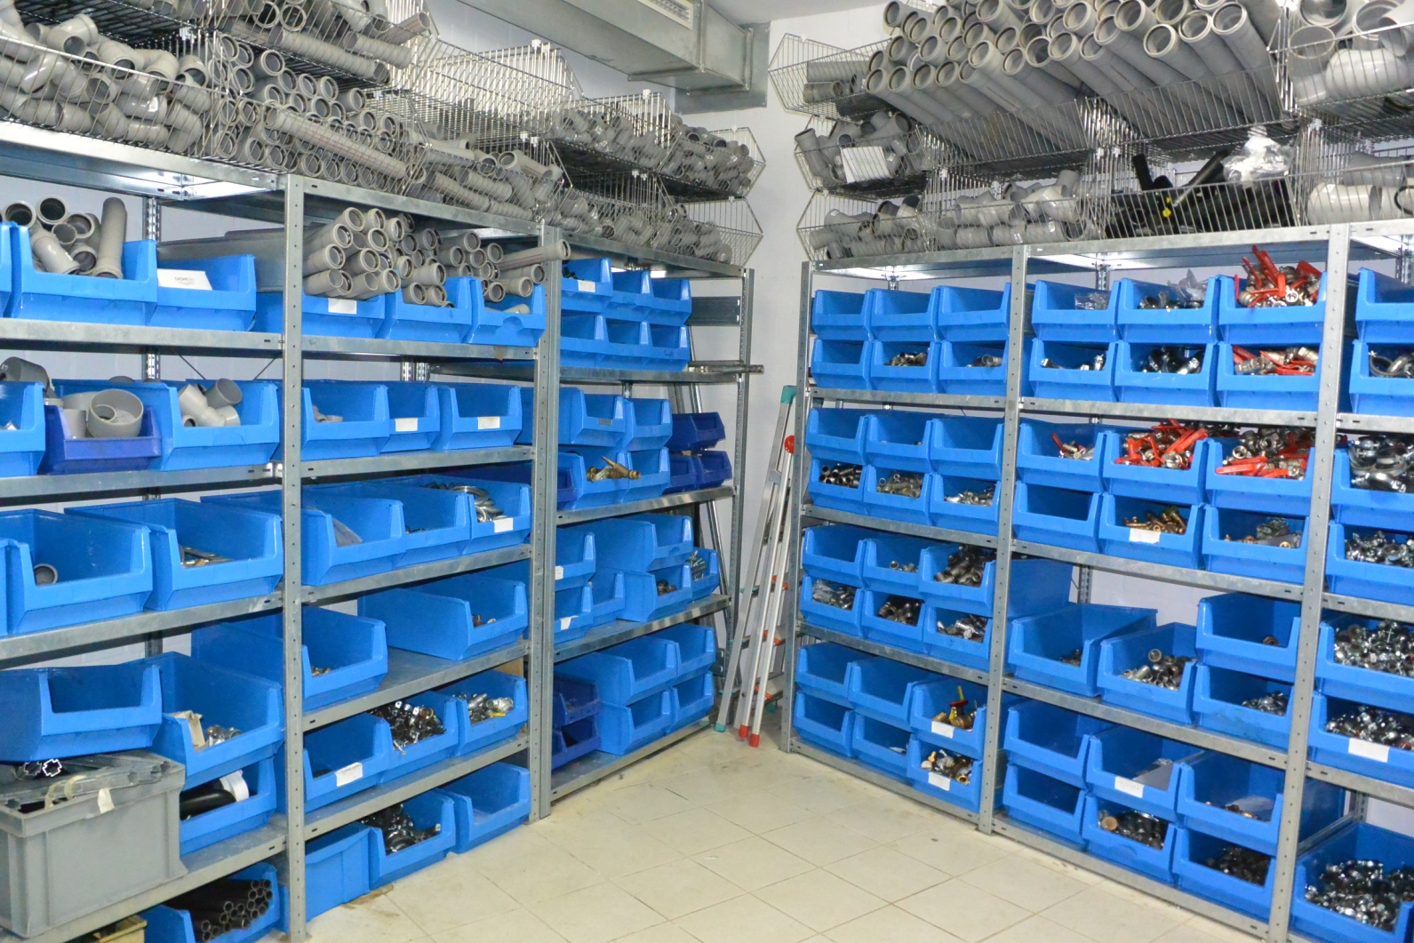
Materiallager für Lehrgänge

Slide 15
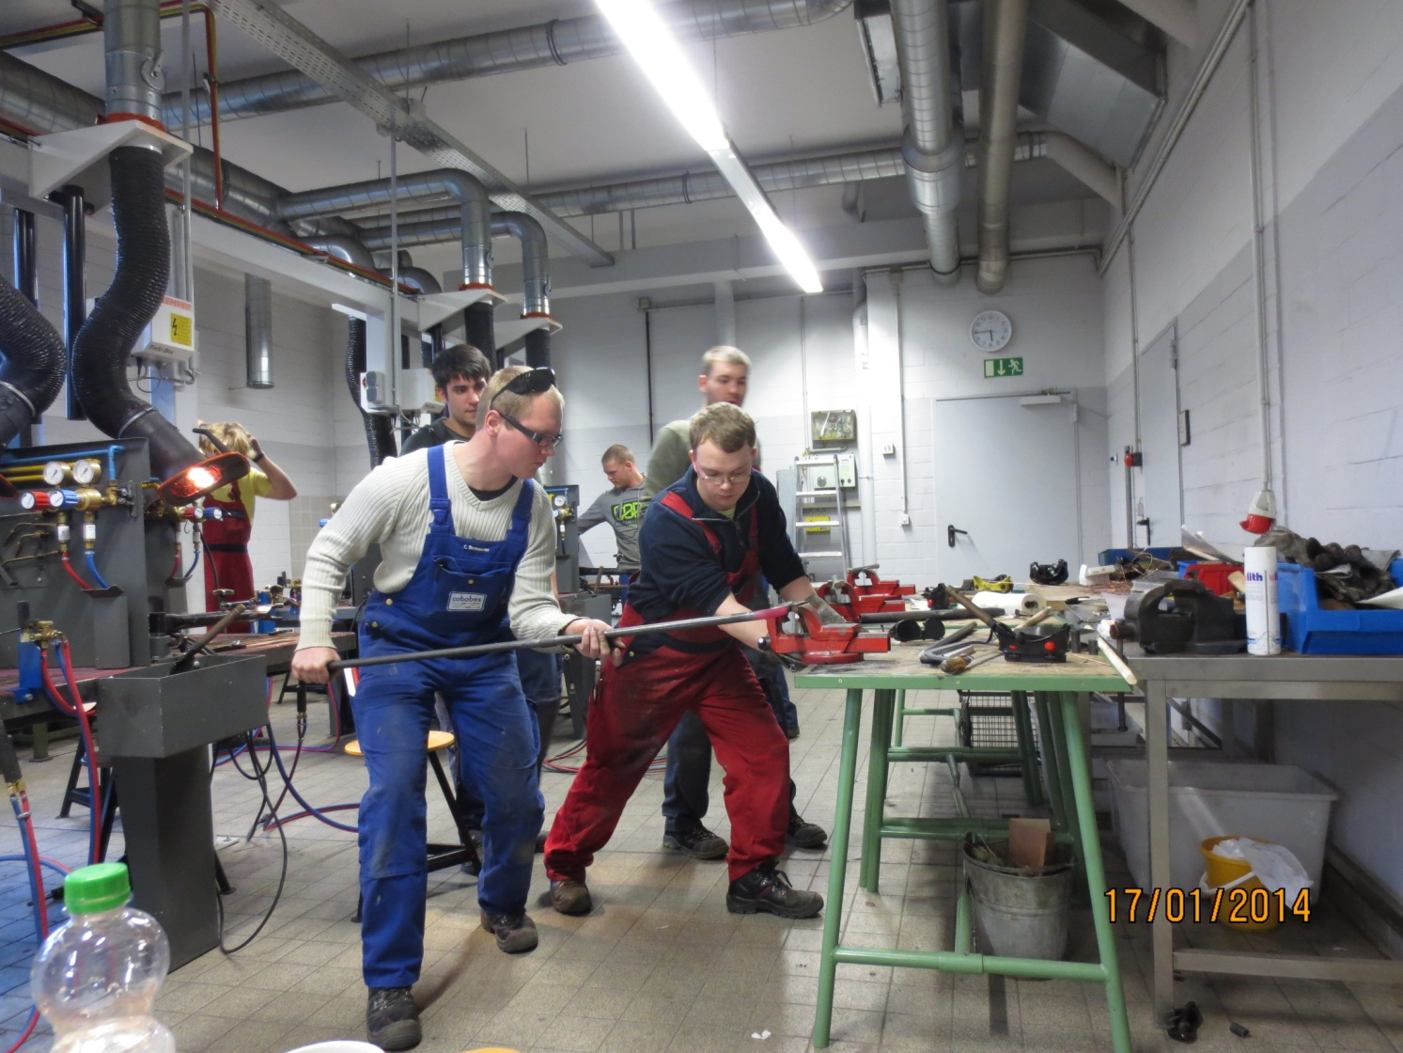
Gesellenprüfung Schweißwerkstatt

Slide 16
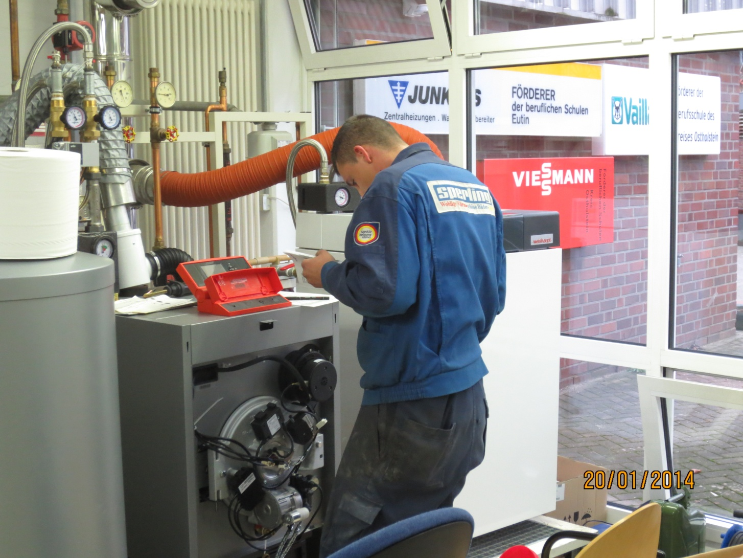
Gesellenprüfung Wärmetechnik

Slide 17
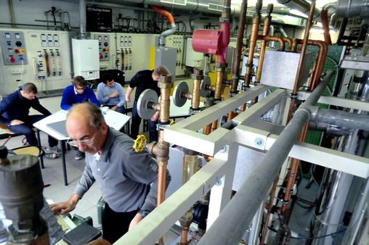
Vattenfall Forschungsprojekt 12/13

Slide 18
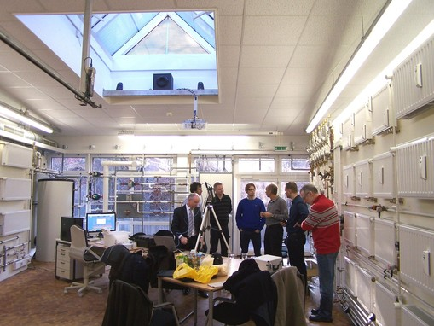
Ingenieure der TU HH Harburg zu Besuch

Slide 19
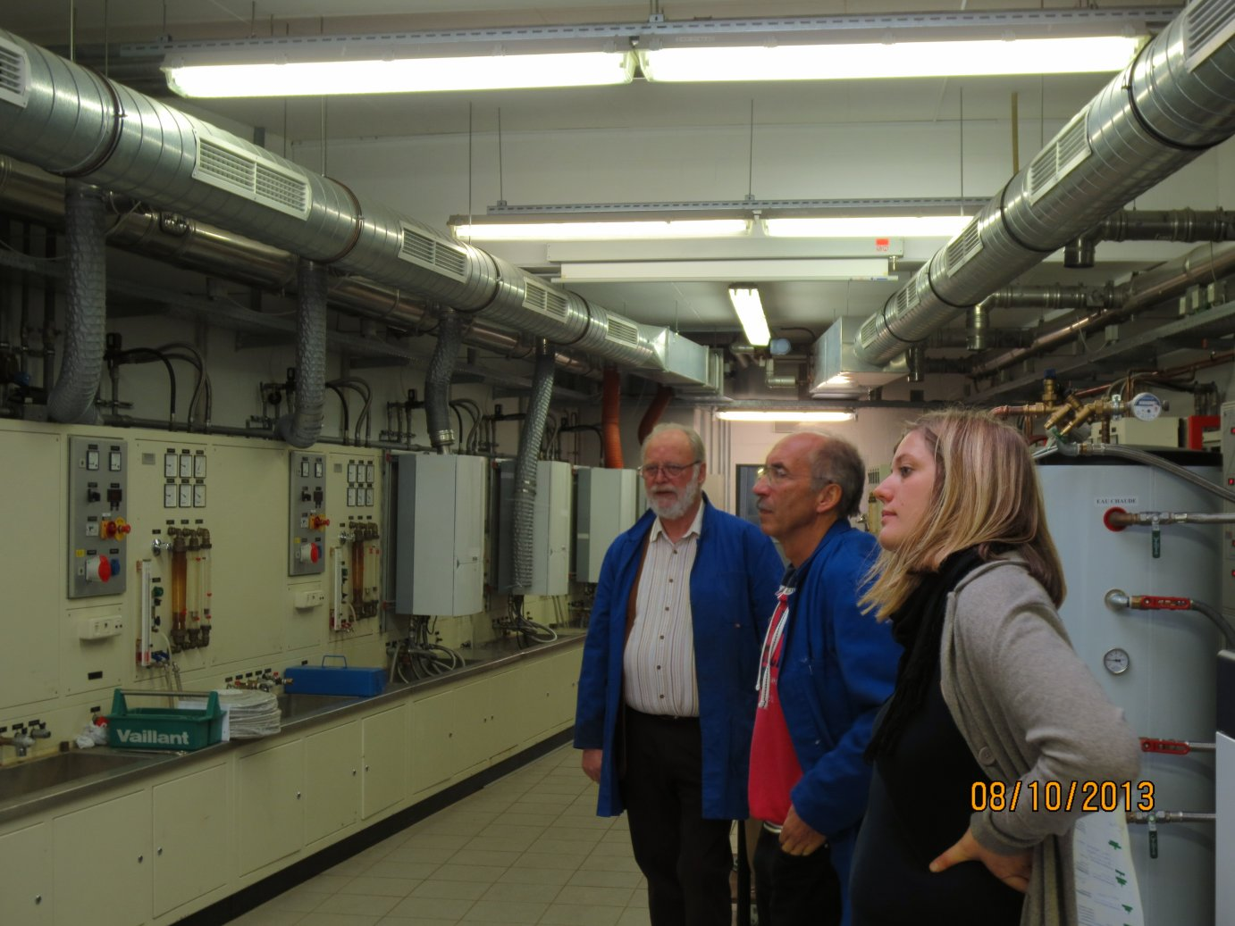
Besuch aus Leipzig am 08.10.13

Slide 20
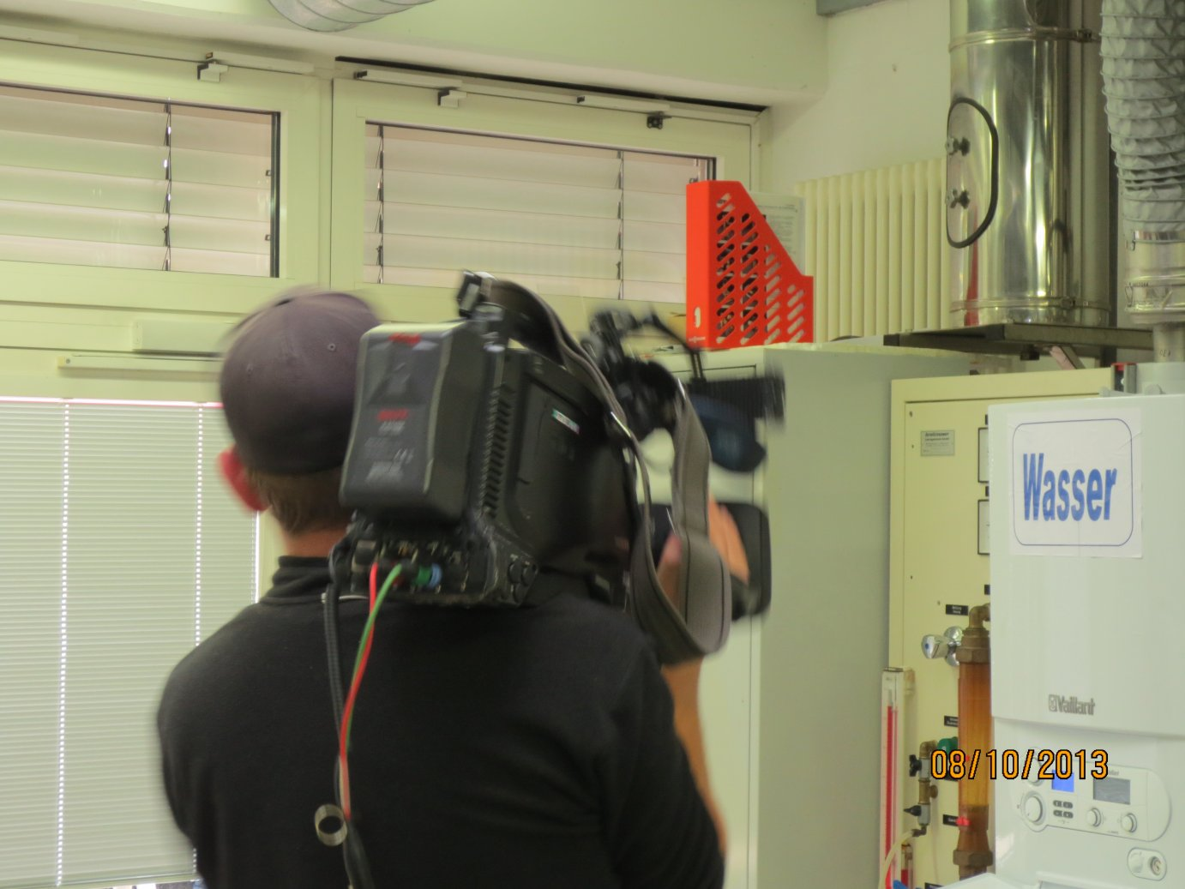
Fernsehteam des MDR Sendung: Einfach genial

Slide 21
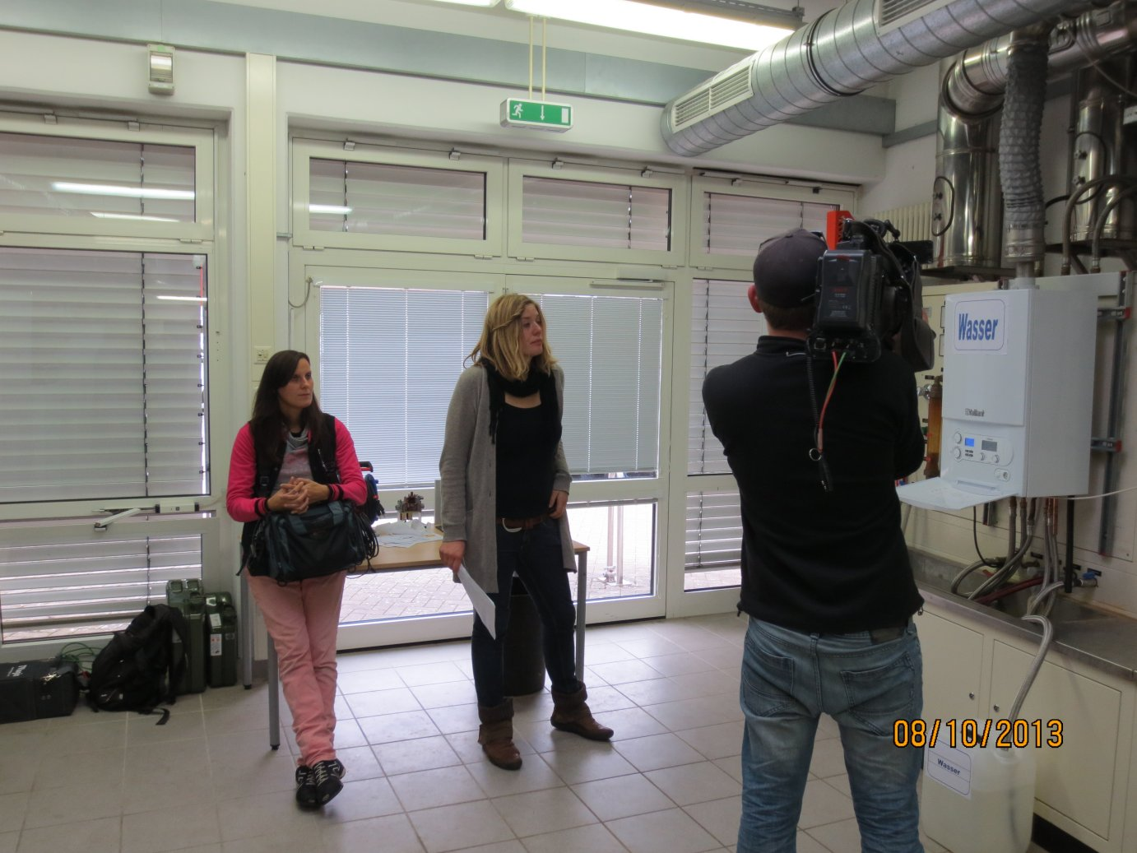
Unterschiedliche Wärmeträger - Vergleich

Slide 22
Vielen Dank
für Ihre Aufmerksamkeit!
Erstellt von Manfred Block
Notes:
Erstellt von Manfred Block

